Slide 1


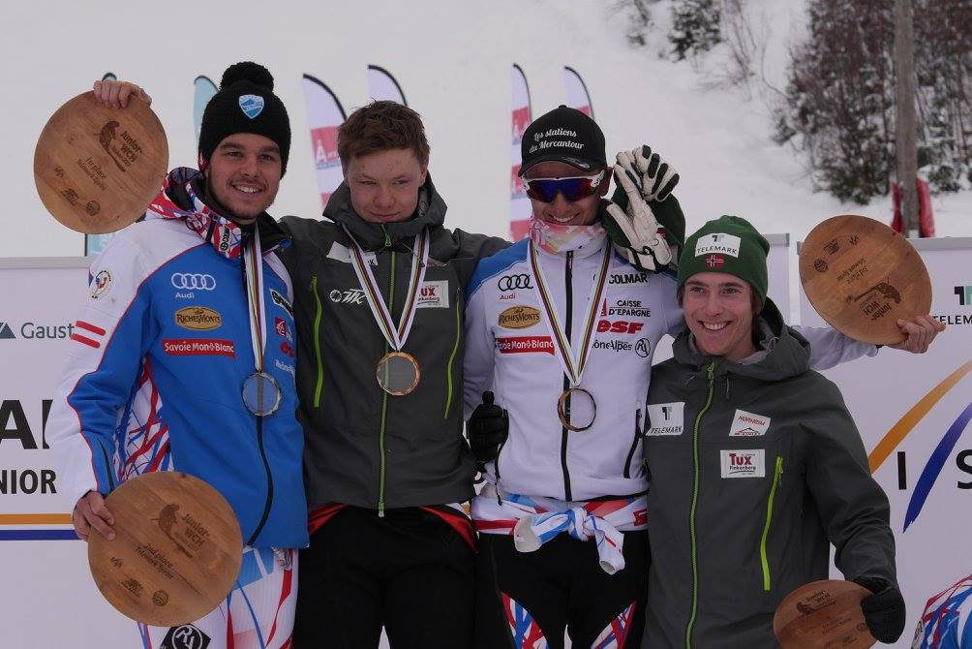


Statusrapport vårmøte telemark 2017
Gardermoen 10.06.17
Toppidrett
Breddeidrett
Organisasjon
Arrangement
Utdanning
Økonomi
Marked/Media

Slide 2
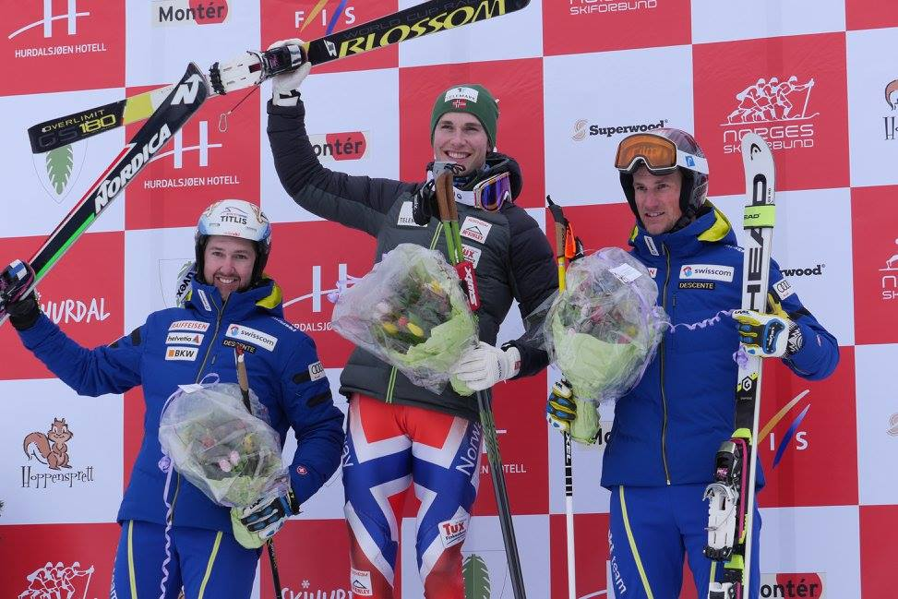
Toppidrett
WC
  3 seiere
  2. plass i nasjonscupen
  Alle jenter 2. plass
  3 av 4 gutter på pallen
  Trym og Mathilde 2. plass i totalcupen
VM Frankrike
  2 bronse
  2 sølv
Jr.VM Rjukan
  1 Bronse
  3 sølv
  1 gull

Slide 3
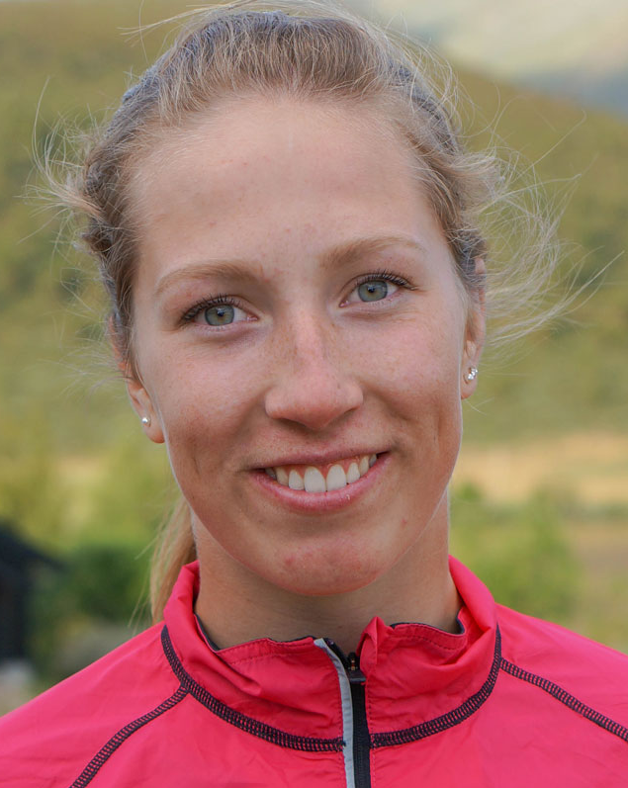
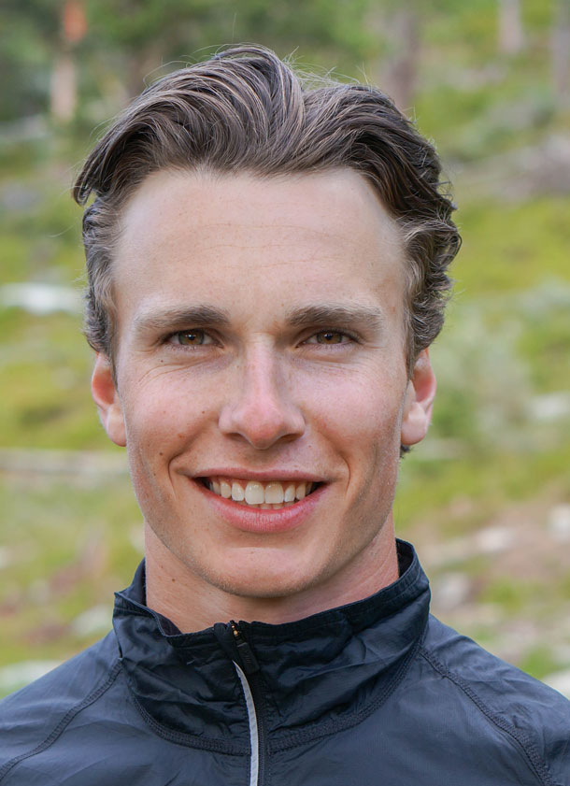
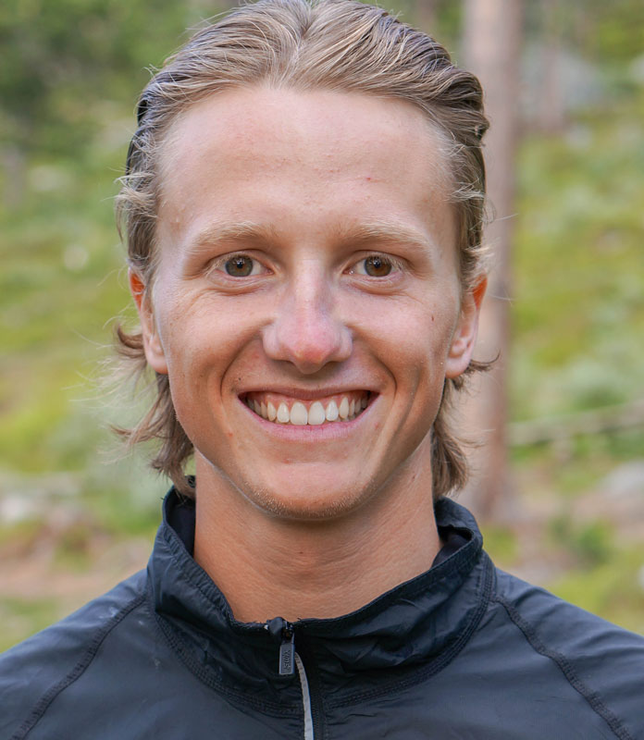
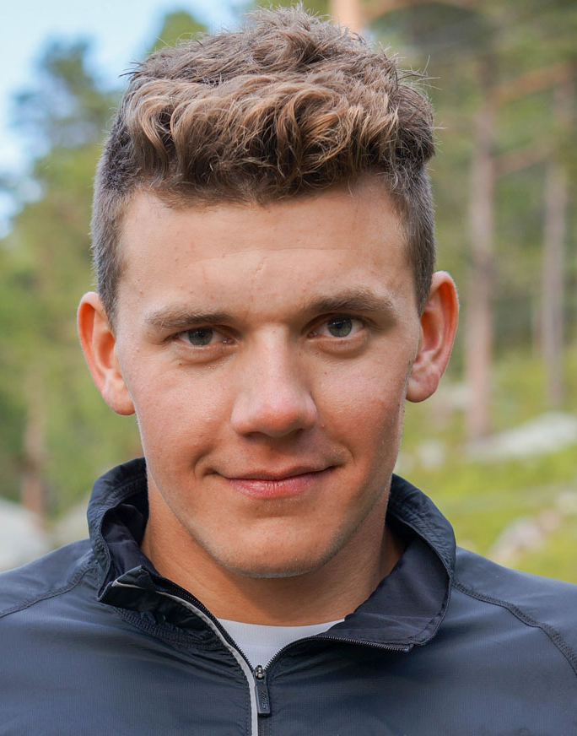
WC-laget 2017/2018
Guro Helde Kjølseth, Rival SK
Trym Nygaard Løken, Bækkelagets SK
Ådne Kristenstuen, Nordre Land IL
Sivert Hole, Åndalsnes IF

Slide 4
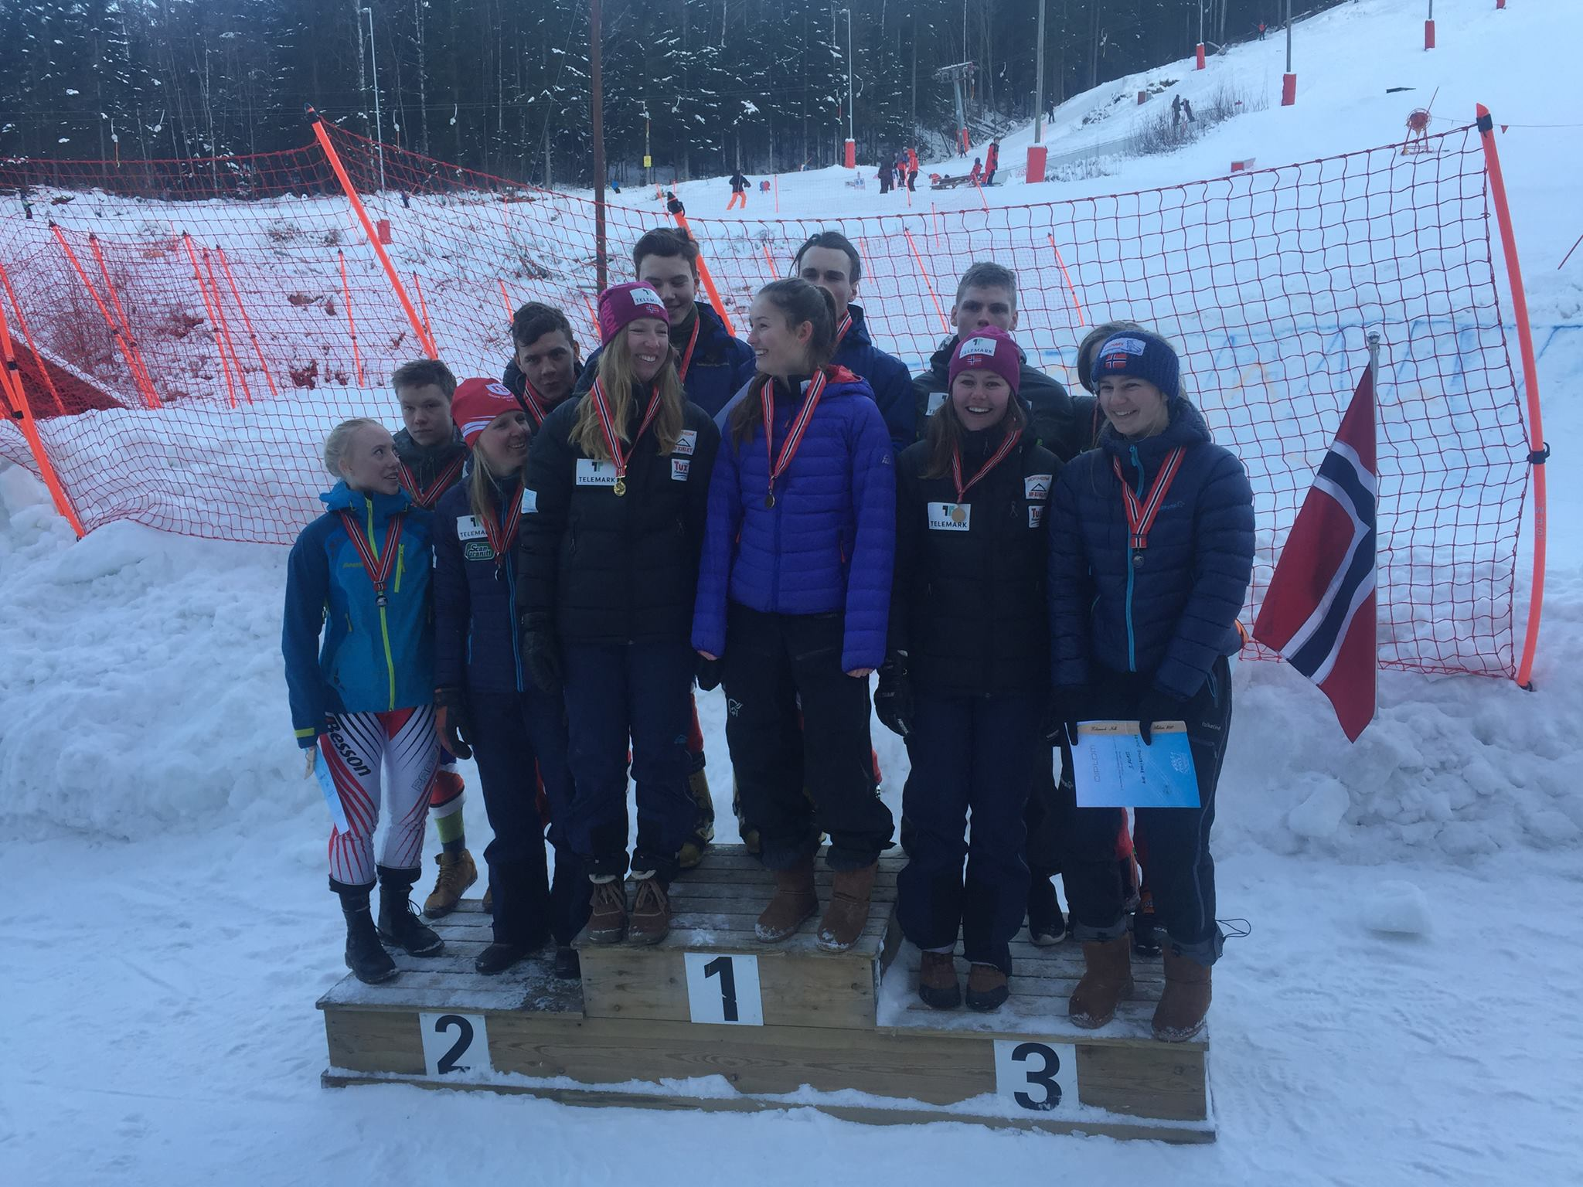
Bredde/Rekruttering
Jentesamling
  Bergen - juni
Breddesamlinger
  Lom - August
  Hintertux - Oktober
  Regionale samlinger
Juniorsamlinger
  Skien - August
  Valdres - Januar
  Valdres - Januar
Nedslagshengeren

Slide 5
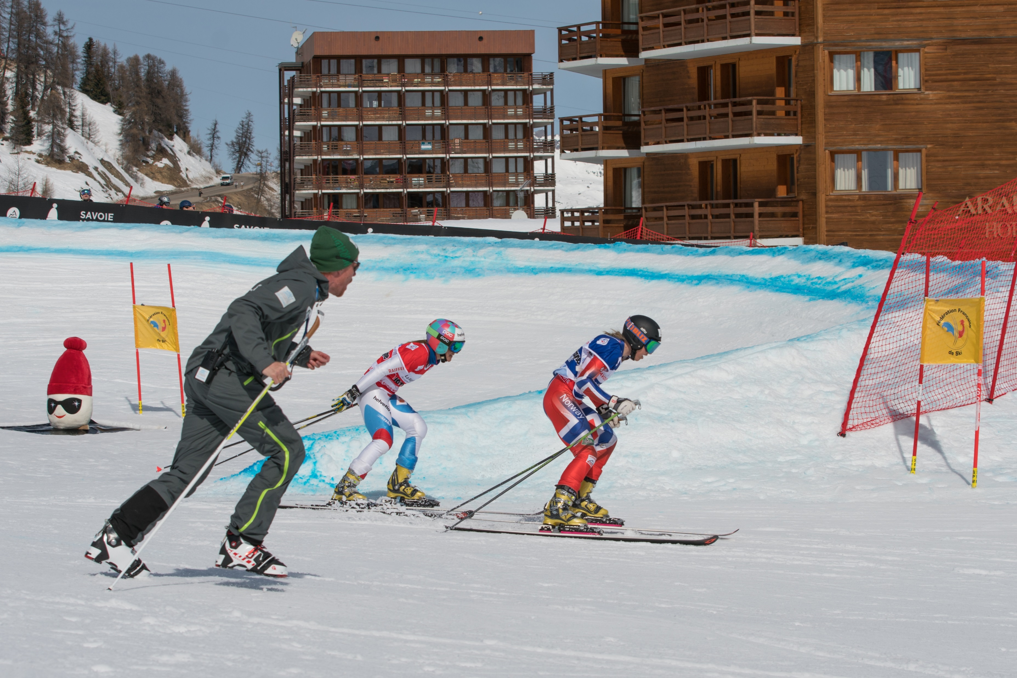
Organisasjon
TK – 11 møter
Ansatte
  Martin Gjøra – Sportssejf/Landslagssjef
  Lars Ove Berge – Bredde og rekruttering
Høstfagmøte – Oslo
Regelutvalg – Odd Inge Austevoll
Eliteutvalg
  Per Olav Tangen (Leder)
  Lars Ove Berge
  Martin Gjøra

Slide 6
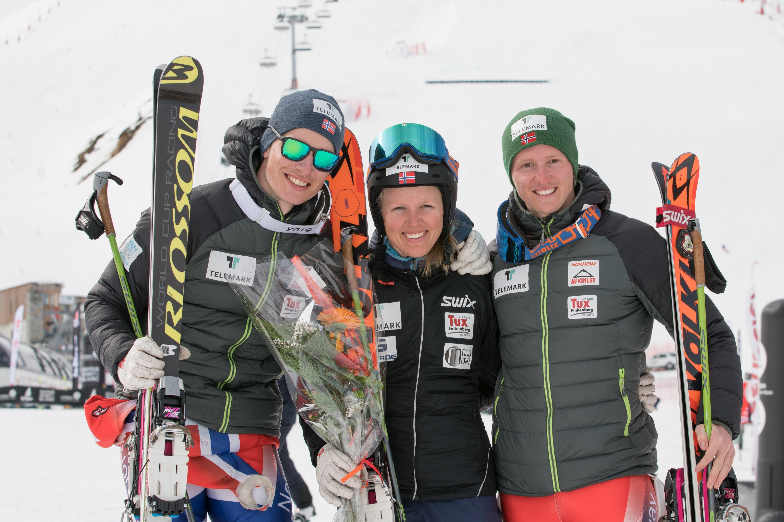
Arrangement
WC
  20 renn, 8 destinasjoner
  Rjukan
  Hurdal
Junior VM - Rjukan
NC
  7 Bakketelemark og 1 Fjelltelemark
  5 Arrangører
  Hurdal januar avlyst
NM
  Bjorli, Asker og Galdhøpiggrennet

Slide 7
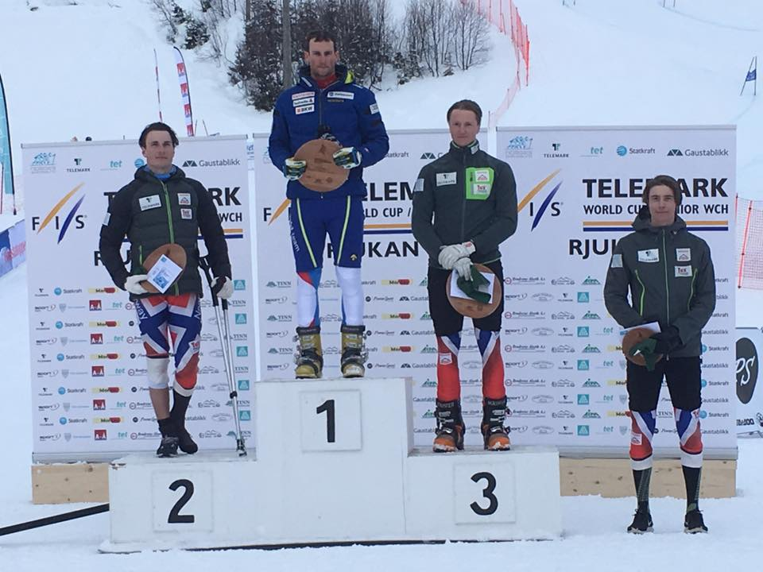
Utdanning
Trener 1
Trener 2
Trener 3
Trenerkurs
TD-kurs

Slide 8
Økonomi
Regnskap 2016

Slide 9
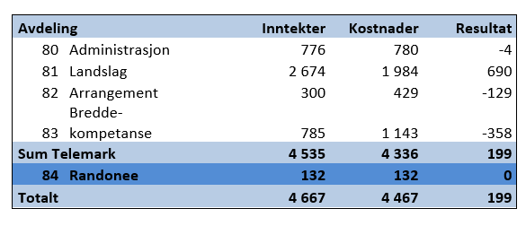
Økonomi
Budsjett 2017

Slide 10
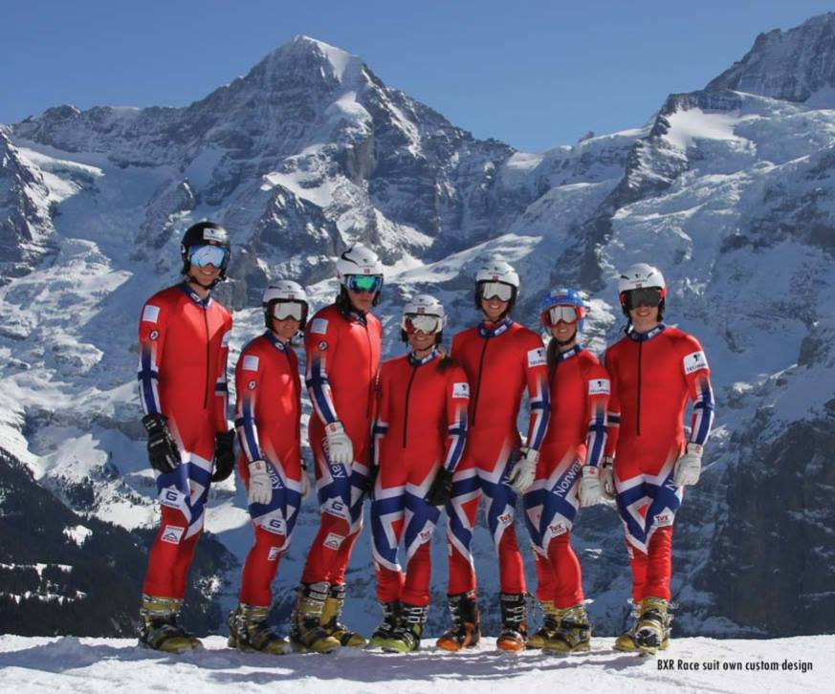
Marked
Finansiering
  Sponsorer
  Tilskudd fra NIF
    Idrettsregistreringen
  Tilskudd fra NSF og Skipool
Markedsarbeid
  TUF
  TUX
  Gresvig
  Swix
  Völkl
  Rottefella
  Bliz
  Tendenzer
  BeyondX
  Crispi
  Outdoor
  Sweet
  Catlike
  Polar

Slide 11
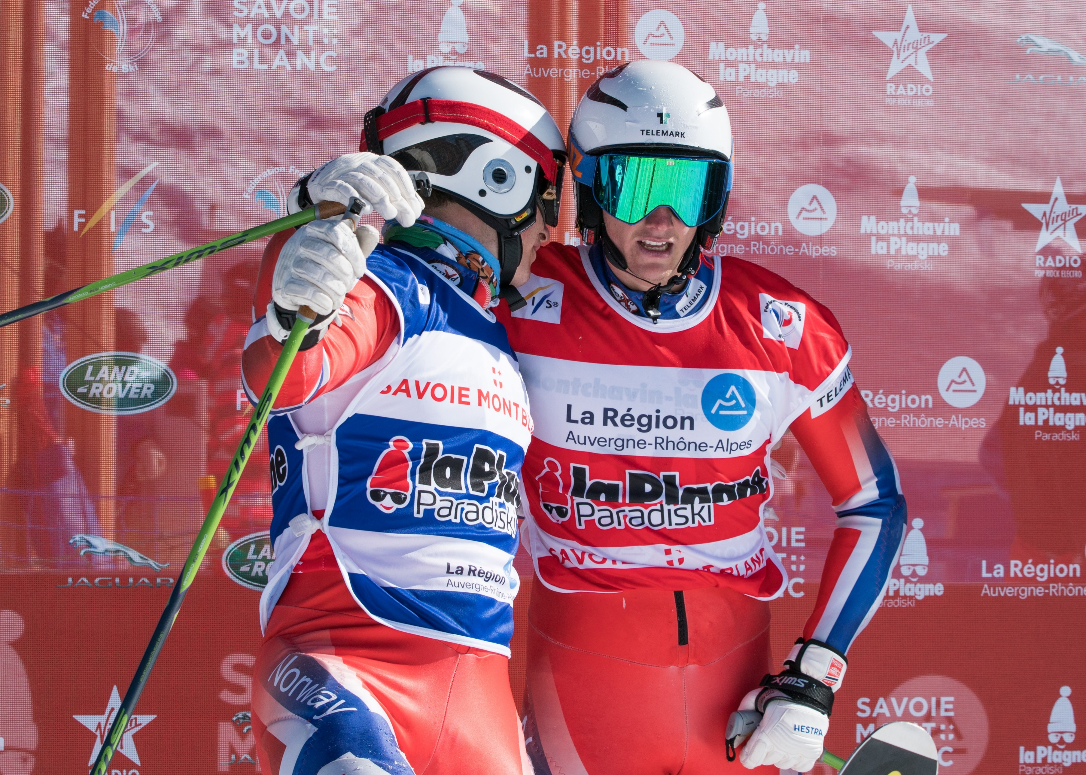
Media
NRK – Hurdal og Rjukan
Pressemeldinger
Bilder/Video
NTB, NRK, lokalaviser
Egne nettsider
Facebook

